Slide 1



Abril 2014

Slide 2



Quienes Somos
Somos la MAYOR organización en el mundo de asistencia a personas en viaje.
42 AÑOS de EXPERIENCIA dedicados a brindar Asistencia Integral a viajeros
ASISTIMOS desde simples inquietudes hasta casos de mayor complejidad en cualquier lugar del mundo, Anytime, Anywhere, Any Reason
Pertenecemos al Holding STARR COMPANIES

Slide 3
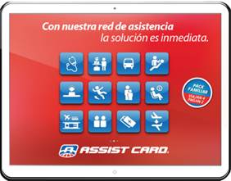

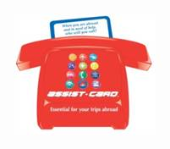





Más de 42 años de Trayectoria
ACOMPAÑAMOS LA EVOLUCIÓN DE LOS VIAJEROS
1972
1990
2000
2014
Somos PIONEROS Y REFERENTES en desarrollar un servicio para asistir a personas en viaje.

Slide 4


Oficinas Comerciales en 36 Países
Argentina
Bolivia
Brasil
Chile
China
Colombia
Corea del Sur
Costa Rica
Cuba
Ecuador
El Salvador
España
Filipinas
G. Ecuatorial
Guatemala
Honduras
Hungría
Indonesia
Inglaterra
India
Israel
Japón
México
Nicaragua
Panamá
Paraguay
Perú
Rep. Dominicana
Singapur
Sri Lanka
Suiza
Turquía
Uruguay
USA
Venezuela
Vietnam

Slide 5
Mucho más que un Seguro de Viajes
Seguro de viajes
ASSIST CARD
Protege las pertenencias de las personas.
ASSIST CARD brinda asistencia a personas.
Actúa después de ocurrido el evento.
ASSIST CARD actúa en el momento que el evento sucede.
Recibe y reembolsa los gastos generados, habitualmente, aplicando un deducible.
ASSIST CARD ayuda a las personas más allá de las implicancias económicas y brinda un servicio sin costo (Cashless).
Está financieramente orientado ya que su propósito es proteger las pertenencias de los individuos.
ASSIST CARD está orientada a brindar ayuda, contención y soluciones concretas ante cualquier inconveniente a personas lejos de casa.
No necesita una red de prestadores para operar.
ASSIST CARD opera todos sus servicios a través de una red de prestadores en forma directa.
No gestiona ningún tipo de acción para mitigar costos propios ni de clientes.
ASSIST CARD realiza acciones de “Cost Containment” monitoreando cada asistencia en tiempo real.

Slide 6
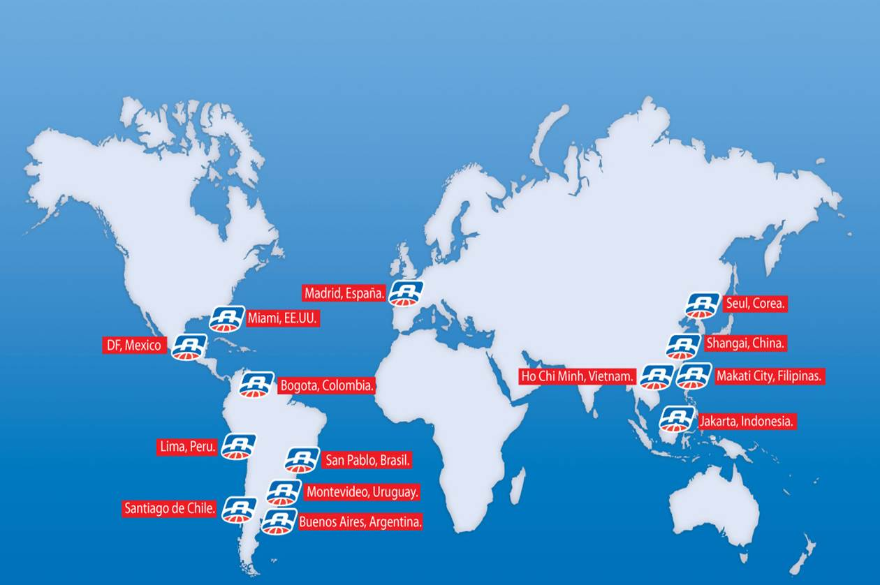
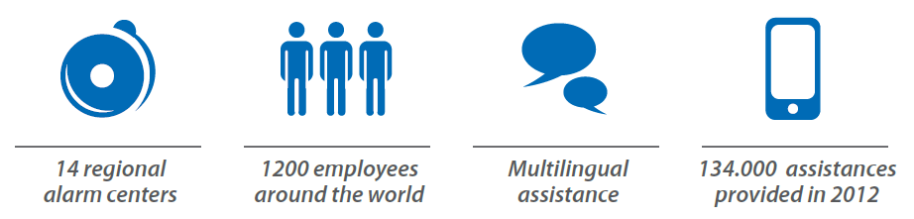
Red de Centrales de Alarma
14 Centrales Regionales de Alarma
1.299 empleados
en el mundo
Coordinadores de Asistencia Multilingues
134.000 Asistencias provistas en 2013
14 Centrales Regionales de Alarma
1.300 empleados
en el mundo
Más de 16 idiomas disponibles
134.000 Asistencias provistas en 2012
6

Slide 7
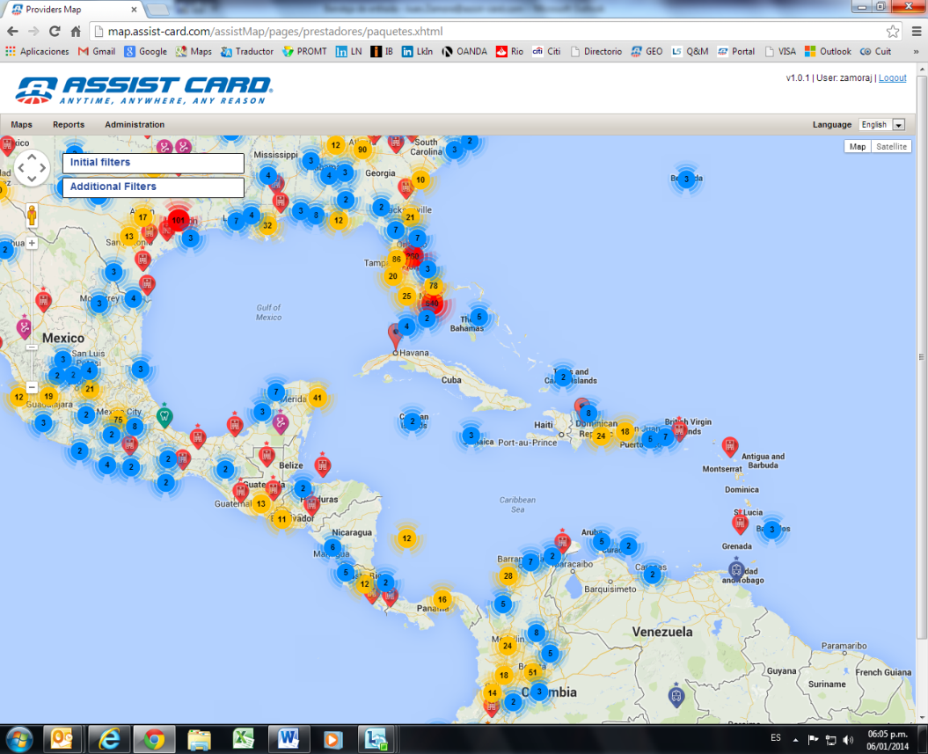
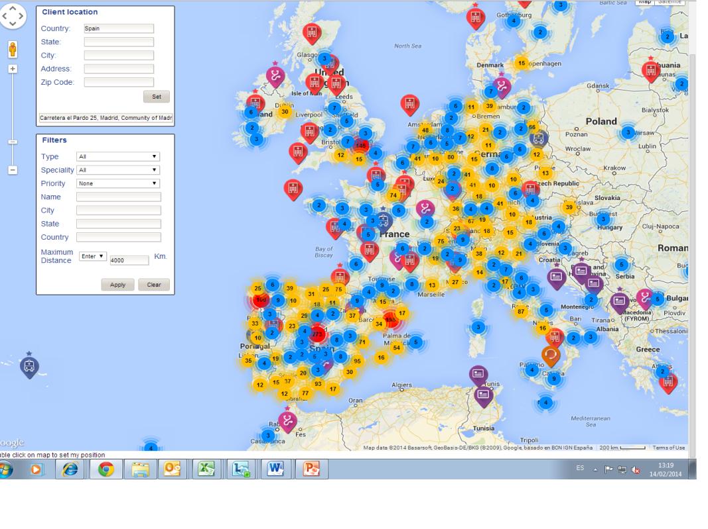
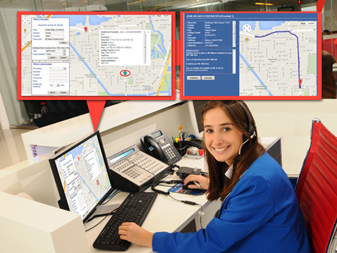
Tecnología de Vanguardia
Sistema Geolocalizador de Prestadores

Slide 8

CONVENIO ASISTENCIA EN EL EXTERIOR
A PARTIR DE ENERO 2015

Slide 9
USUARIOS BENEFICIADOS
ORO PLUS
Monto para asistencia en viaje USD 50.000
PLATA JOVEN
Monto para asistencia en viaje USD 15.000
ASOCIADO
Monto para asistencia en viaje USD 10.000
Oro
Monto para asistencia en viaje USD 35.000 o € 35.000
Vigencia por viaje 90 días

Slide 10
Productos Coomeva – según plan
SERVICIOS | ORO | ORO - PLUS | PLATA JOVEN | ASOCIADO
Asistencia médica por enfermedad o accidente | Hasta USD 35.000 o € 35.000 | Hasta USD 50.000 | USD 15.000 | USD 10.000
Asistencia Médica en caso de Enfermedad preexistente | USD 5.000 | USD 300 | USD 300 | USD 300
Anticipo de gastos hospitalarios cuando supera el tope individual | USD 5.000 | USD 5.000 | USD 3.000 | USD 3.000
Estado de embarazo ( complicaciones menor a la semana 26) | USD 2.000 | USD 2.000 | USD 2.000 | USD 2.000
Gastos odontológicos de emergencia | USD 500 | USD 500 | USD 300 | USD 200
Gastos de medicamentos ambulatorios | USD 1.000 | USD 1.000 | USD 500 | USD 500
Gastos de medicamentos hospitalarios | USD 1.000 | USD 1.000 | USD 500 | USD 500
Traslado al centro hospitalario más cercano. | SI | SI | SI | SI
Gastos de hotel por convalecencia del beneficiario. | Hasta USD 750 (por noche USD 150 ) | Hasta USD 750 (por noche USD 150 ) | Hasta USD 80 por noche y máximo USD 240
Repatriación sanitaria | SI | SI | SI | SI
Gastos complementarios de ambulancia | SI | SI | SI | SI

Slide 11
Productos Coomeva – según plan
SERVICIOS | ORO | ORO - PLUS | PLATA JOVEN | ASOCIADO
Traslado de un familiar, en caso de hospitalización del beneficiario | SI | SI | SI | SI
Gastos de hotel para el familiar acompañante | Hasta USD 750 (por noche USD 150 ) | Hasta USD 750 (por noche USD 150 ) | Hasta USD 80 por noche y máximo USD 240
Garantía de viaje de regreso | SI | SI | SI | SI
Repatriación en caso de defunción o entierro local | SI | SI | SI | SI
Regreso anticipado en caso de siniestro grave en el domicilio | SI | SI | SI | SI
Traslado o repatriación de familiares, en caso de traslado del usuario. | SI | SI | SI | SI
Sustitución de ejecutivos | SI | SI | NO | NO
Acompañamiento de menores de 15 años | SI | SI | SI | SI
Asistencia legal en caso de accidente | SI | SI | SI | SI
Adelantos honorarios de abogado.( Préstamo) | USD 4.000 | USD 4.000 | USD 4.000 | USD 4.000
Anticipo para el pago de fianzas | USD 10.000 | USD 10.000 | USD 10.000 | USD 10.000
Identificación y localización de equipajes extraviados | SI | SI | SI | SI
Gastos por vuelo demorado o cancelado | USD 100 | USD 100 | USD 100 | USD 100
Ayuda en caso de pérdida de documentos | SI | SI | SI | SI
Entregas de certificaciones para embajadas | SI | SI | SI | SI
Transmisión de mensajes urgentes | SI | SI | SI | SI

Slide 12
Líneas exclusivas
Coomeva Medicina prepagada
Línea Nacional 018000118555
En esta línea se manejan activaciones pre -viaje, elaboración de certificaciones y ventas de días complementarios o aumento de montos asistenciales.
Línea para solicitud de asistencias en viaje
Desde USA y CANADÁ línea gratuita:1-8663131531
Desde el resto del mundo al 57-1- 2187755, por cobro revertido

Slide 13
Productos para manejo up grade
CLASSIC COOMEVA
Monto USD 50.000
COOMEVA YOUNG
Monto USD 100.000
Portafolio Vacacional AC
con tarifas preferenciales
Beneficio up grade
Complementar los servicios otorgados
por Coomeva.
Obtener tarifas Preferenciales.
Manejar urgencias por enfermedad
preexistente al viaje.
Incluir seguros como:
Perdida de equipaje y Muerte en trasporte
público.
Aumentar monto para estado de embarazo.
Incluir montos por practica de deportes.
Acceder a nuestra APP para solicitar asistencia y servicios concierge.

Slide 14
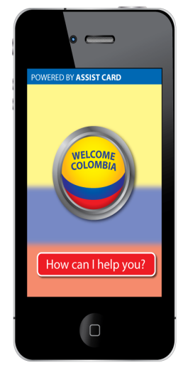
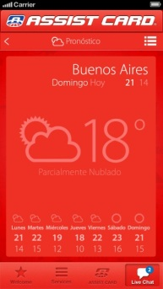
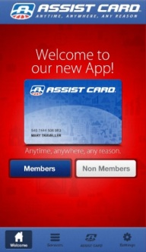
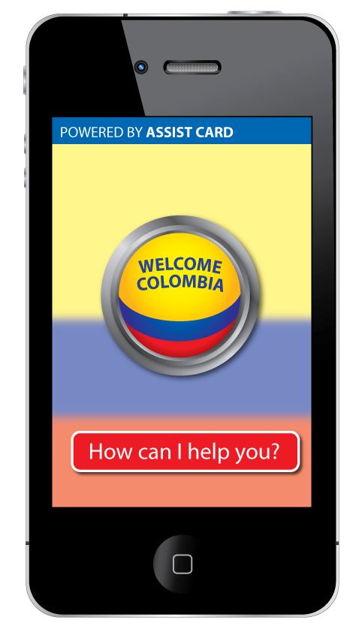
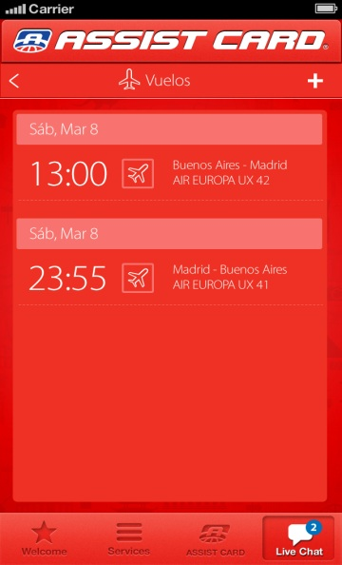

Vanguardia en Brindar Asistencia
APP única en el mercado para solicitar asistencia ONLINE y en tiempo real ante cualquier motivo:
Asistencia General
Coordinación de viajes y traslados.
Consultas médicas, coordinación de visitas con especialistas.
Reservas de vuelos, hoteles, vehículos y más.
Información sobre shows, teatro y distintos eventos.
Recuperación de objetos extraviados durante el viaje.
Eventos especiales, obtención de tickets.
Asistencia en trámites en el exterior ante la eventual perdida de documentación.
Toda la información pre viaje que pueda necesitar.
Asistencia en traducciones y más.
CHAT ANY REASON: LO QUE NECESITE, CUANDO LO NECESITE, DONDE LO NECESITE.
Los 365 días del año, las 24 hs, en su idioma.

Slide 15
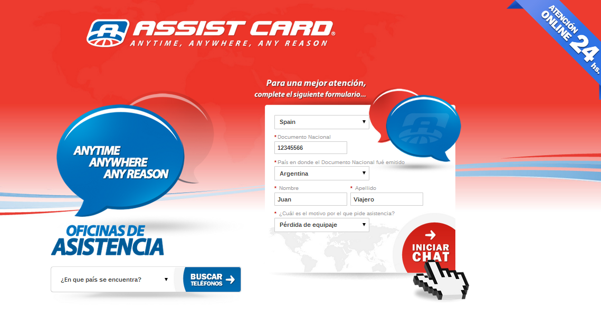
Vanguardia en Brindar Asistencia
CHAT Any Reason disponible las 24 hs a través de www.assist-card.com

Slide 16

Calidad Certificada
5 Centrales de Alarma con Certificación Internacional
en Servicios Generales de Asistencia al Viajero y Atención al Cliente
(IRAM-ISO 9001:2008)
ARGENTINA
COLOMBIA
PERU
URUGUAY
Brazil
2005
2006
2006
2012
2013

Slide 17

SER ÚNICOS
es nuestra filosofía

